Slide 1
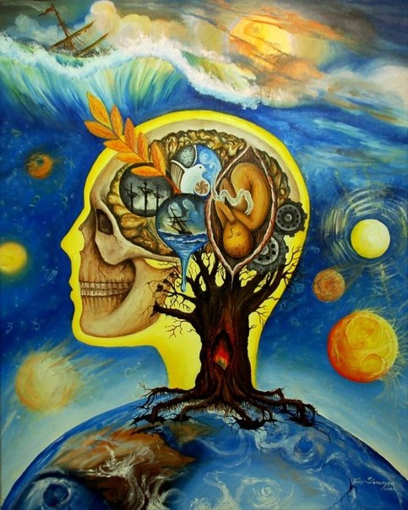
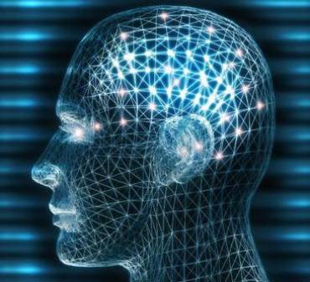
Мислення і cвідомість людини
Подубієнко Цвітани 9-Б

Slide 2
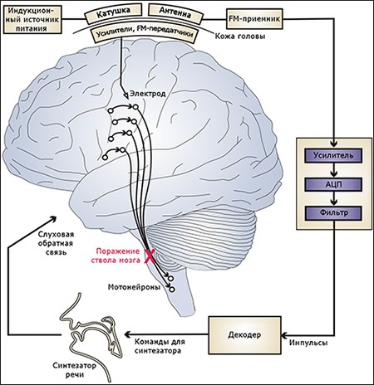
Кора великих півкуль головного мозку
Кора великих півкуль головного мозку - це поверхневий шар сірої речовини. Її утворюють тіла нервових клітин, проміжки між якими заповнені клітинами нейроглії та містять нервові волокна і кровоносні судини.

Slide 3
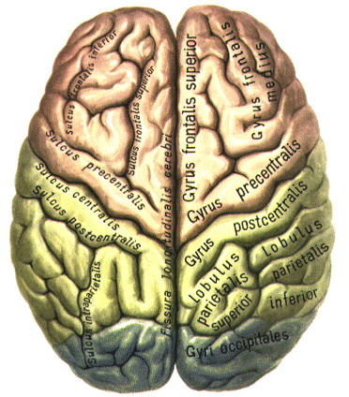
Кора великих півкуль головного мозку
Наявність численних борозен і закруток значно збільшує площу сірої речовини. Загальна площа кори становить 220 тис. мм. Товщина кори в різних ділянках неоднакова і коливається від 1,3 до 4,5 мм. В ній міститься 14 - 15 млрд. різноманітних за формою, розмірами та функціями нейронів.

Slide 4
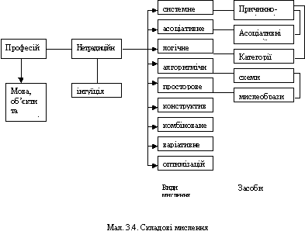
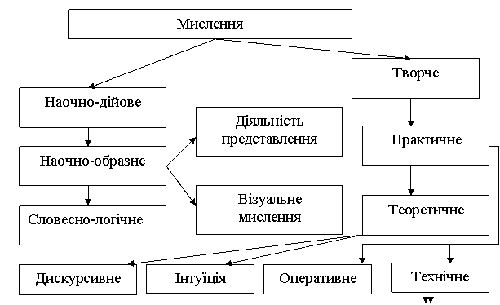
Складові мислення

Slide 5
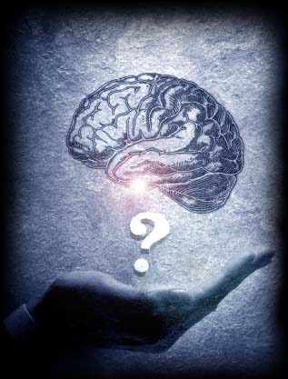
Мислення
Мислення – це процес опосередкованого, предметного відображення (пізнання) загальних , суттєвих властивостей об’єктів та явищ дійсності, відображення взаємозв’язків та відношень, що існують між ними.

Slide 6
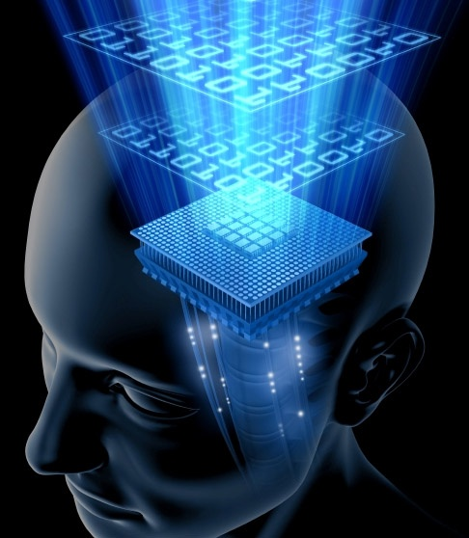
Мислення
Мислення починається з проблемної ситуації, для виходу з якої індивід повинен знайти і застосувати нові для себе знання чи дії. Вона включає в себе невідоме (шукане, пізнавальну потребу індивіда, його здібності та досвід. Однак з багатьох причин індивід, оцінюючи ситуацію як проблемну, часто не шукає виходу з неї. Він вдається до мислення тоді, коли проблемна ситуація перетворюється на задачу. Тобто, задача - це проблемна ситуація, прийнята індивідом. Тепер вона набуває вигляду відомого і невідомого, зв’язки між якими слід віднайти. Пошук таких зв’язків, тобто розв‘язування задачі і становить процес мислення.

Slide 7
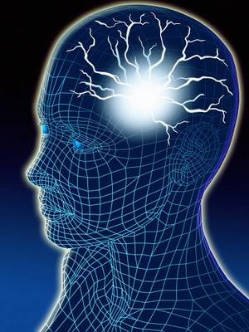
Особливості процесу мислення
1. Процес мислення становить складну єдність. Мислення не пов’язане з мовою, але виражене в мові .
2. Мислення дорослої людини має узагальнений характер. Про що б людина не думала, над розв’язанням якої б конкретної задачі не працювала, вона завжди думає за допомогою мови, отже, узагальнено.

Slide 8
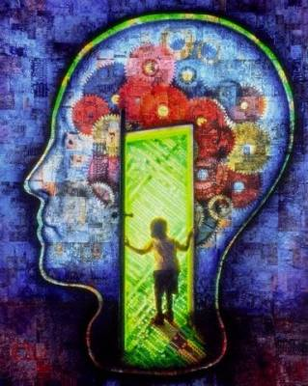
Особливості процесу мислення
3. Для мислення характерна проблемність, тобто пошук зв’язків у кожному конкретному випадку, у кожному явищі, яке є об’єктом пізнання. Цей пошук розпочинається звичайно у відповідь на словесний сигнал. Таким сигналом є запитання, з якого розпочинається процес мислення У запитанні формулюється завдання мислення. При цьому кожне запитання символізує цілком визначений тип зв’язку, розкриття якого в певному конкретному явищі і становить завдання, що постало перед людиною. Запитання: ” Чий м’яч покотився?”- потребує встановити зв’язок лише однієї категорїї відношень належності. Запитання: ” Куди м’яч покотився?”- сигналізує також лише один тип зв’язку - напрям, місце. Запитання:” Чому м’яч покотився? - зумовлює пошуки причинних зв’язків.

Slide 9
Властивості свідомості людини:
1. Людина, що володіє свідомістю, виділяє себе з навколишнього світу, відокремлює себе, своє «я» від зовнішніх речей, а властивості речей - від них самих.
2. Здатний побачити себе, що знаходиться у визначеному місці простору й у визначеній крапці тимчасової осі, що зв'язує сьогодення, минуле і майбутнє.
3. Здатний побачити себе у визначеній системі відносин з іншими людьми.
4. Здатний встановлювати адекватні причинно-наслідкові відносини між явищами зовнішнього світу і між ними і своїми власними діями.
5. Віддає звіт у своїх відчуттях, думках, переживаннях, намірах і бажаннях.
6. Знає особливості своєї індивідуальності й особистості.
7. Здатний планувати свої дії, передбачати їхні результати й оцінювати їхнього наслідку, тобто здатний до здійснення навмисних довільних дій.

Slide 10
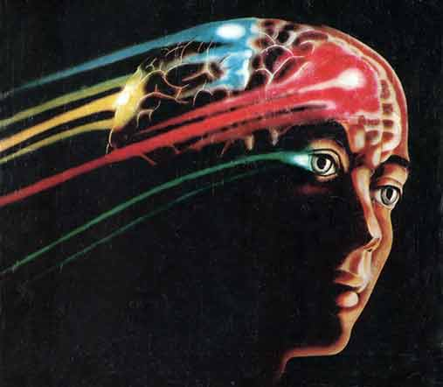
Діяльність
Діяльність — спосіб буття людини у світі, її здатність вносити в дійсність зміни.
Основними компонентами діяльності є:
1) суб'єкт з його потребами;
2) мета, відповідно до якої предмет перетворюється на об'єкт, на який спрямовано діяльність;
3) засіб реалізації мети;
4) результат діяльності.

